Slide 1
量子物理
到19世纪末，经典物理已经建立了比较完整的理论体系，并取得了极大的成功。
经典物理的完善
力学：
牛顿定律→分析力学
→海王星的预言、证实
电磁学：
总结出了完备的麦克斯韦方程组
→电磁波的预言、证实
光学统一于电磁学
声学统一于力学
热力学：
建立了系统的理论
统计物理对热现象的研究已建立在微观元过程的基础之上

Slide 2
1900年元旦，在英国皇家学会的新年庆祝会上，开尔文爵士在展望新世纪的发言中说：物理学的大厦已经建成，未来的物理学家只需做些修修补补的工作就行了。只是明朗的天空中还有两朵乌云，一朵与迈克尔逊实验有关，另一朵与黑体辐射有关。
开尔文看到的两朵乌云，带来了一场物理学革命
研究对象的变化引起的的危机
一系列重大实验发现无法用经典物理的理论来解释，迫使 物理学家跳出传统的经典物理的理论框架，
最终致了量子物理的诞生！

Slide 3
量子理论的提出
光子photon
1926年刘易斯
1900年,普朗克→黑体辐射→能量子
爱因斯坦→光电效应→光量子（light quantum)假说
1913年,波尔→原子的量子化模型→氢原子光谱
1924年,德布罗意→物质的波粒二象性
1925年,薛定谔方程
波恩、海森堡、狄拉克
到20世纪30年代，建立了完整的量子力学理论
原子、原子核、基本粒子→宇宙星体、宇宙的形成

Slide 4
第一章主要内容
黑体辐射——量子概念提出的背景
光电效应——光子概念引入的背景
光的二象性——光量子的提出
康普顿散射——光子概念的应用
粒子的波动性——量子理论的最基础概念
概率波与概率幅——波粒二象性的诠释
不确定关系——量子理论最重要的基础

Slide 5
第一章 波粒二象性
§1 黑体辐射和普朗克的能量子假说
一. 基本概念
1. 热辐射
定义
分子的热运动使物体辐射电磁波
基本性质
温度↑发射的能量↑ 电磁波的 短波成分↑
例如：加热铁块
能量按频率的分布随温度变化
平衡热辐射
物体辐射的能量等于在同一时间内所吸收的能量

Slide 6
2. 光谱辐射出射度— M_{ν}
单位时间内从物体单位表面发出的频率在
ν附近单位频率间隔内的电磁波的能量。
3. 实验表明辐射能力越强的物体，吸收
能力也越强
二. 黑体和黑体辐射的基本规律
1. 黑体
能完全吸收各种波长电磁波而无反射的
物体，M_{ν} 最大且只与温度有关而和材料
及表面状态无关

Slide 7
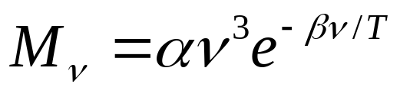
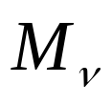
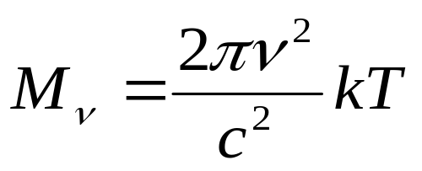
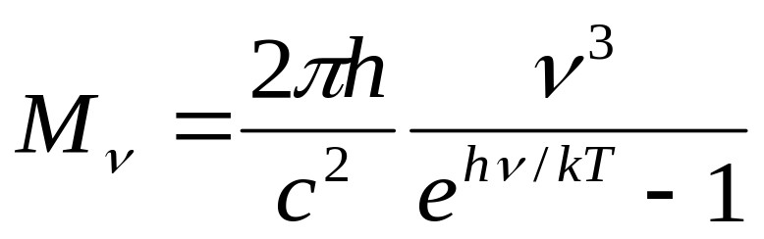

3. 维恩黑体辐射公式
高频符合实验结果
瑞利－金斯公式
4. 瑞利－金斯公式
“紫外灾难”
5. 普朗克公式
维恩公式
在全波段与实验结果惊人符合！

Slide 8
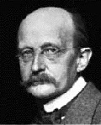
四. 普朗克的能量子假说
1．“振子”的概念（1900年以前)
振子----物体
经典理论：振子的能量取“连续值”
2. 普朗克假定（1900年）
能量
组成腔壁的带电谐振子和腔内辐射交换能量而达到热平衡
物体以能量子发射或吸收电磁辐射:
E = nhν n＝0,1,2,3，…
经典
量子
h= 6.6260755×10 ⁻³⁴ J·s ——普朗克常数
“量子”概念的提出
获1918年诺贝尔物理学奖

Slide 9
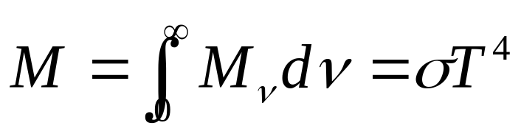
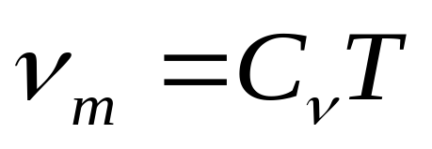
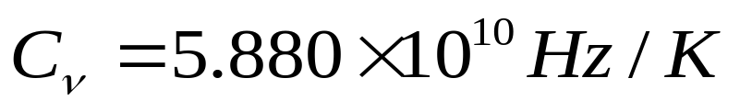
3.由普朗克公式可导出两条实验定律
斯特藩—玻尔兹曼定律
σ = 5.67×10⁻⁸ W/m²K⁴
M—黑体全部辐射出射度
6000K
维恩位移定律
4500K
3000K
温度为T 的黑体辐射中，光谱辐射出射度最大的光的频率随温度的变化

Slide 10
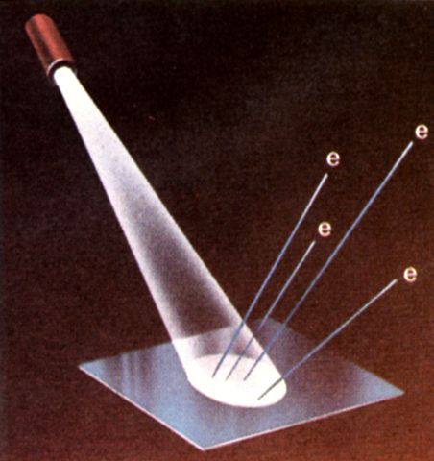
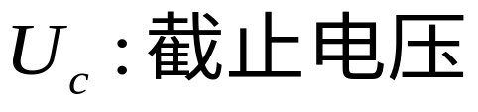

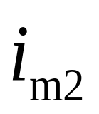

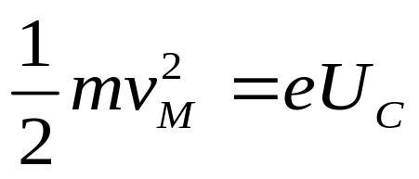

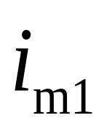
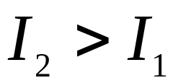



§2 光电效应
一. 光电效应的实验规律
1．光电效应
光电效应
光→金属→发射电子
光电子
2．实验装置
A
V

Slide 11
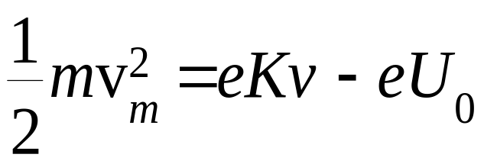
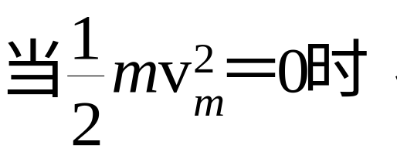
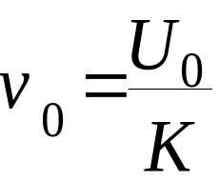
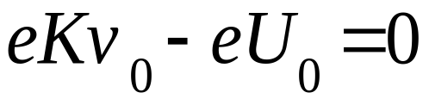
3. 实验规律
U_{c}(V)
Cs
Na
Ca
U_{c}= Kν - U₀
2.0
与入射光强无关
1.0
光电子的最大初动能为
0.0
4.0
6.0
8.0
10.0
ν(10¹⁴Hz)
只有当入射光频率 v大于一定的频率v₀时，才会产生光电效应
ν ₀ 称为截止频率或红限频率
光电效应是瞬时发生的。驰豫时间不超过10⁻⁹s

Slide 12
二.经典物理学所遇到的困难
红限问题
按经典理论,无论何种频率的入射光,只要其强度
足够大，就能使电子具有足够的能量逸出金属。
与实验结果不符。
瞬时性问题
按经典理论，电子逸出金属所需的能量，需要有
一定的时间来积累，一直积累到足以使电子逸出金属
表面为止。与实验结果不符。

Slide 13
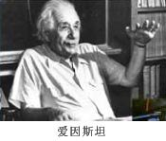
§3 光的波粒二象性
一.爱因斯坦的光量子论
1.普朗克假定是不协调的
只涉及发射或吸收,未涉及辐射在空间的传播。
2.爱因斯坦光量子假设(1905)
电磁辐射由以光速c 运动的、局限于空间 某一小范围的光量子（光子）组成
ε = hν
光量子具有“整体性”
3. 对光电效应的解释
逸出功A—电子逸出金属表面克服阻力所需功

Slide 14
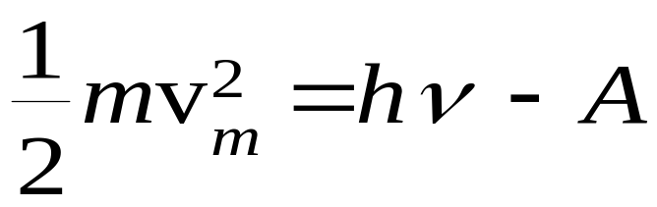
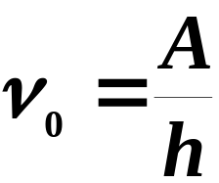
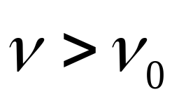

——光电效应方程
当 ν＜A/h时，不发生光电效应。
红限频率
光强越大，光子数目越多，即单位时间内产生光电
子数目越多，光电流越大。（ 时）
光子射至金属表面，一个光子携带的能量 将一
次性被一个电子吸收，若 ，电子立即逸出，
无需时间积累（瞬时性）。

Slide 15
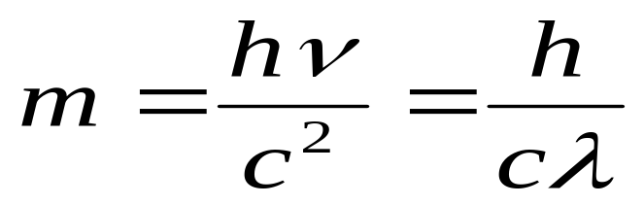
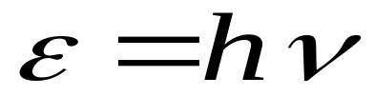
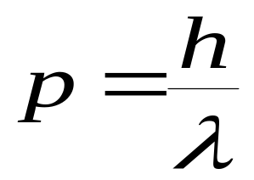
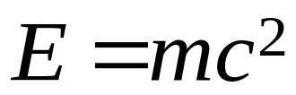
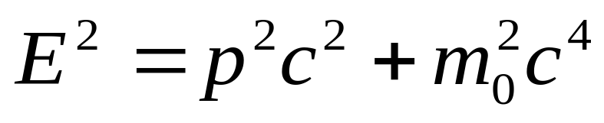

二.光的波粒二象性
1. 近代认为光具有波粒二象性
· 在有些情况下，光突出显示出波动性；
而在另一些情况下，则突出显示出粒子性。
· 粒子不是经典粒子, 波也不是经典波
2. 基本关系式
粒子性：能量ε ，动量P
波动性：波长λ ，频率ν

Slide 16
§4 . 康普顿散射
1923年，美国物理学家康普顿在观察X射线被物质散射时，发现散射线中含有波长发生变化了的成分.
实验装置

Slide 17
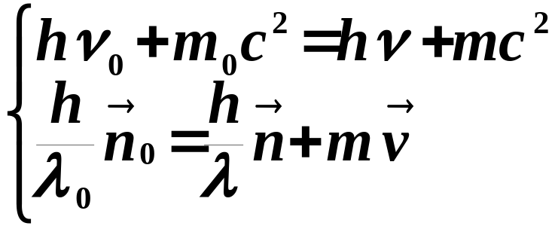





1. 康普顿研究X射线在石墨上的散射
散射的X射线中有波长λ变大的现象
2. 康普顿的解释
准直系统
入射光λ ₀
X射线光子与“静止”的“自由电子”弹性碰撞
散射光λ
石墨
散射体
探测器
φ
碰撞过程中能量与动量守恒
反冲电子

Slide 18
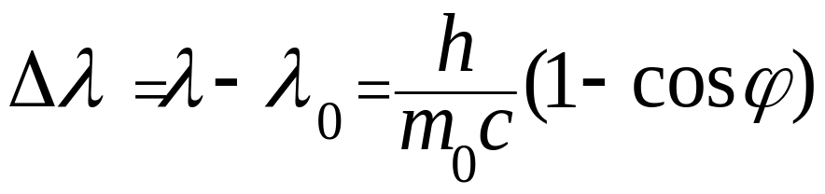
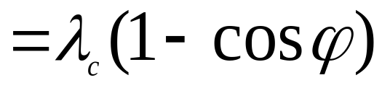
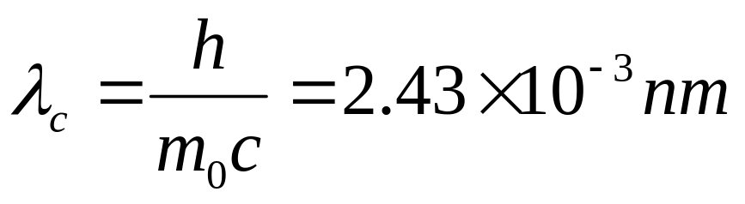
波长偏移
康普顿公式
－电子的康普顿波长
过程讨论：
光子将一部分能量传给电子，ν变小，λ增加
一部分光子波长不变，称为瑞利散射
关于光子不可分的解释：两步过程

Slide 19
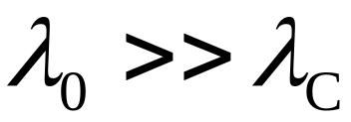
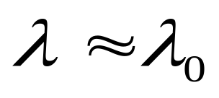
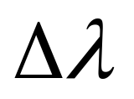

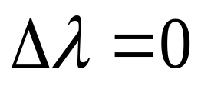
若 则 ,可见光观察不到康普顿效应.
与 的关系与物质无关，是光子与近自由电子
间的相互作用.
散射中 的散射光是因光子与金属中的紧束缚
电子（原子核）的作用.
3. 康普顿散射实验的意义
证明了光的波粒二象性
光子与粒子的作用过程严格遵守动量、能量守恒

Slide 20
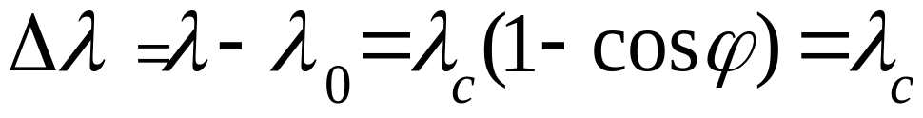
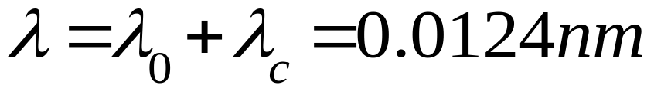
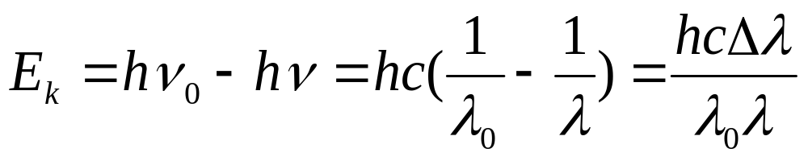
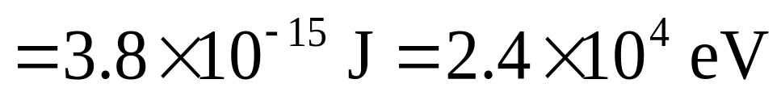
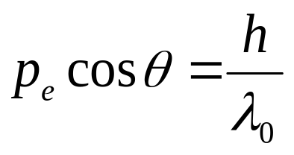
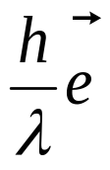
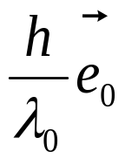
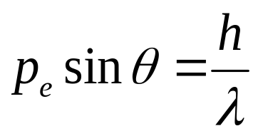

例1.3 波长λ₀＝0.01nm的X射线与静止的自由电子碰撞。在与入射方向成90°角的方向上观察时，
求：散射X射线的波长、反冲电子的动能和动量。
1.
2.
3.
θ

Slide 21
作业：书Page40 1-3、1-11、1-15、1-16

Slide 22
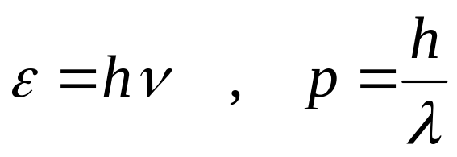
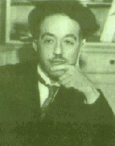
§5 粒子的波动性
量子力学的基础就是波粒二象性思想
一. 德布罗意假设 (Louis Victor de Broglie 1892 – 1987 )

光(波)具有粒子性
实物粒子具有波动性
实物粒子与光一样具有波动性
1924年在博士论文中提出物质波
德布罗意波公式
与粒子相联系的波称为物质波
或德布罗意波
科学史专家认为这项发现的关键在于，德布罗意波对动力学和光学的发展做了历史学和方法论的研究
1929年获得 诺贝尔物理学奖（看书中介绍）

Slide 23
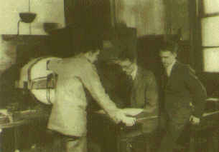



二．实验验证
电子通过镍单晶的衍射实验
电子枪
1927年，戴维逊(Davisson)和革末(Germer)，美国贝尔实验室。
1937年，同获 Nobel Prize
K
检测器
电子束
散射线
M
电子被镍晶体衍射实验

Slide 24
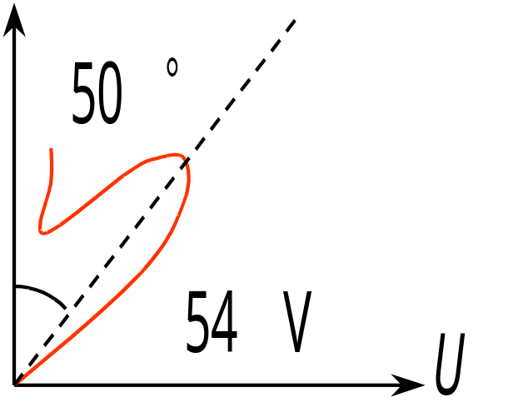
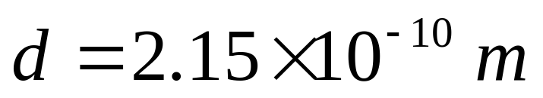
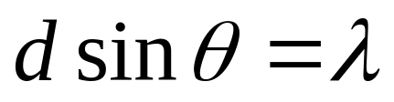
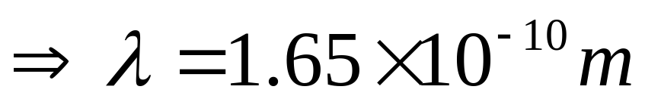



θ
d
德布罗意波长

Slide 25






电子通过多晶薄膜的衍射实验
电子束透过多晶铝箔的衍射
1927年G.P. Thomson
1937年诺贝尔奖
K
电子的单缝、双缝、三缝和四缝衍射实验
1961年约恩逊
三. 应用
低能电子衍射→固体表面性质
电子显微镜

Slide 26
















例1.4 计算电子经过U₁=100V和U₂=10000V电压加速后的德布罗意波长λ₁和λ₂各是多少？
解：
电子动能为
一般可以不考虑相对论效应
考虑相对论效应

Slide 27


例1.5 m=0.01kg，v=300m/s子弹的λ？
刘翔的波动性
h极其微小，→宏观物体的波长小得实验难以测量
→“宏观物体只表现出粒子性”

Slide 28
§6 概率波与概率幅
德布罗意波的本质是什么？
一. 关于粒子的波粒二象性
1.在经典物理中
粒子：
“原子性”或“整体性”，确定的位置、速度、运动轨迹
波：
某种实在的物理量的空间分布在作周期性的变化
“干涉”、“衍射”、“偏振”
“弥散性”、“可叠加性”

Slide 29




2. 电子双缝衍射现象
1
•
2
入射强电子流

入射弱电子流
单个电子的去向是概率性的，但在一定条件下 （如双缝），又有确定的规律
电子的行为也不是经典波的运动形式
以波的形式运动，以粒子的形式到达！

Slide 30
3. 电子的波粒二象性的本质
粒子性：只是具有“颗粒性”或“原子性”
与“粒子具有确定的运动轨迹”的概念没有任何联系
波动性：只是具有波动性中最本质的东西
——波的叠加性
不一定与某种实在的物理量在空间的波动相联系
微观粒子的“原子性”与波的叠加性是统一的
粒子的量子化必定具有波动性，波的量子化必定
具有粒子性，粒子是波的量子

Slide 31




二. 概率波与概率幅
1. 概率波
明纹处：
→光子、电子到达的数量多（对大量粒子）
→粒子到达该处的概率大
→波动性的本质：粒子在空间出现的概率性
德布罗意波——概率波
2.波函数
对机械波有
（实部）
对概率波

Slide 32


3.概率密度
概率波的强度——粒子到达该处的概率，
（与经典波类比）
也应与波函数中振幅平方成正比
定义：
概率密度——
时刻t，在点（x,y,z)
附近单位体积内发现粒
子的概率
如，在空间r 处体积元ΔxΔyΔz内出现的概率为
概率幅——波函数Ψ 称为概率幅(概率波幅)

Slide 33











4.概率幅叠加（态叠加）
1
•
2
1 缝单独开：
2 缝单独开：
1、2 都开：
应为概率幅叠加
（态叠加原理）
——交叉项即为干涉项

Slide 34
5. 波函数统计诠释涉及对世界本质的认识
争论至今未息
概率波的哲学意义：
在已知给定条件下，不可能精确地预知结果，只能预言某些可能结果的概率。
即没有严格的因果关系！
哥本哈根学派：
波恩、海森堡
粒子波的概率性就是自然界的最终本质
爱因斯坦
狄拉克
德布罗意
最终的解释应该是某些变量的完全确定的数值演变的结果
“上帝是不会跟宇宙玩掷骰子游戏的”

Slide 35
§7 不确定性关系
经典力学中：速度、动量可以同时精确确定
量子概念下：由于概率性，粒子不再具有确定的位置
从而也就不具有确定的动量
电子单缝衍射中的位置与动量：
x
缝宽a越小，中央明纹分布越宽
Z
位置的不确定 Δx＝a
θ
a
Δx sinθ≥λ
动量的不确定 Δp_{x}≥ p·sinθ
由 λ = h/ p 得
Δx · Δp_{x}＞h

Slide 36







不确定关系：
1927年海森堡提出不确定关系
如果测量一个粒子的位置的不确定范围是Δx ，则同时测量其动量也有一个不确定范围Δp，且满足:
1932年获诺贝尔奖
不确定性关系是物体固有的性质，自然界的根本属性
由

Slide 37
能量和时间的不确定关系：
基态能级最稳定，时间长，测得的E准，相应能级窄；激发态时间短，易跃迁，能级宽。

Slide 38









例1.8 原子线度为10^{－10} m，
求原子中电子速度的不确定量。
电子位置的不确定度为：
与经典电子速度相当！
例1.9 激光λ＝632.8nm，谱线宽度Δλ＝10^{－9} nm，求沿x方向传播时，它的x坐标的不确定量。
相干长度

Slide 39



例1.10 求线性谐振子的最小可能能量（0点能）
谐振子能量：

Slide 40
作业：书Page42 1-21、1-23、1-24、1-30

Slide 41
第2章 薛定谔方程
1925年在薛定谔介绍德布罗意波的报告后，德拜指出：“对于波，应该有一个波动方程。”
几周后薛定谔找到（提出）(幸运地猜到)了波函数满足的微分方程——薛定谔方程，从而建立了描述微观粒子运动规律的学科 —量子力学
薛定谔方程是描述微观粒子的基本方程，同牛顿定律一样，它是不能够由其它基本原理推导出来的，它最初只是一个假定，后来通过实验检验了它的正确性。
薛定谔因此获得了1933年的诺贝尔物理奖。

Slide 42

1933年诺贝尔
物理学奖获得者
——薛定谔
奥地利人
Schrödinger
1887-1961
创立量子力学

Slide 43






§1 薛定谔方程

Slide 44


其中，含时间t的振动因子
将上式和u代入波动方程的一般形式
则有，
——定态薛定谔方程

Slide 45

考虑到能量变化的情况（跃迁），并利用前面关系消去E，则有
---- 薛定谔方程

Slide 46



当U＝U(x)时，
——定态薛定谔方程
描述的粒子
的状态称为定态。
——粒子的定态波函数，
单值
自然条件：
有限
量子化
连续
归一化条件：

Slide 47










§2 无限深方势阱中的粒子
∞
U(x)=0
∞
势函数
x
0
a
束缚态：
粒子被限制在阱中的状态
理论模型：
自由电子很难从金属表面逸出
阱外：
阱内：

Slide 48











解为
由连续性：
能量本征值：
每一个能级En 称为一个能量本征值，n 为量子数
由归一化条件：
能量本征函数：

Slide 49








能量本征波函数：
能量本征态：
每个本征波函数所描述的粒子的状态
对结果的讨论：
零点能：
概率密度：
驻波?
动量：
波长：

Slide 50




















o
每一个能量本征值对应于物质波的一个特定波长的驻波

Slide 51














§2 势垒穿透
一．梯形势
0
(E>U＝0, 振动解）
（E<U＝U₀,衰减解）

Slide 52




粒子可以进入U₀>E高势垒区!
波动解释：不论总能量与势垒的大小关系如何，都存在一定的反射、透射概率
不确定关系解释：动能的不确定范围大于总能量差值
二．势垒穿透
（隧道效应）
核聚变
当 时，势垒的宽度约50nm 以上时，贯穿系数会小六个数量级以上。隧道效应在实际上已经没有意义了。量子概念过渡到经典了。

Slide 53


三.扫描隧道显微镜(STM)
1981，Binning,Rohrer
隧道电流I与样品和针尖间距离S的关系
相当于放大1亿倍
48个Fe原子在铜表面形成r＝7.13 nm “量子围栏”，围栏中的电子形成驻波.

Slide 54




§4 一维谐振子
势函数:
m—振子质量，ω—固有频率，x—位移
0点能:
常压下，温度趋于零度附近，液态氦也不会
变成固体，具有显著的零点能效应。

Slide 55










波函数
位置几率密度
线性谐振子

Slide 56



在原点速度最大，停留时间短，粒子出现的
几率小；在两端速度为零，出现的几率最大。
（虚线是经典结果）
随量子数n增大，量子谐振子的几率密度迅速震荡，其平均值与经典结果趋于符合。相似性逐渐增大。
线性谐振子 n=11 时的几率密度分布

Slide 57









例1. 一粒子被限制在相距为l 的两个不可穿透的壁之间， ， c为常数。
求：在0～(1/3)l 区间发现该粒子的几率。
0
l
x
例2. 无限深势阱，由于边界条件限制，宽d必为半波长的整数倍，试利用这一关系导出能量量子化公式

Slide 58



第三章 原子中的电子
§1.氢原子
氢原子是一个两体问题，m_{电子}:m_{质子}＝1:1860
电子与质子在有心力场作用下运动，
系统势能为：
球坐标下定态薛定谔方程为：

Slide 59







由标准化条件，得出氢原子波函数中包含
四个量子数：
⑴主量子数：
⑵轨道量子数：
⑶轨道磁量子数：
⑷自旋磁量子数：
一.主量子数 ——能量量子化
氢原子能量：
基态：n＝1
激发态：n＞1
激发态是不稳定状态，会跃迁到较低能级，发出光子

Slide 60










光子能量：
——波尔频率条件
吸收与发射：
氢原子发射、吸收光子是有选择的，波尔频率条件
布拉开系
帕邢系
（红外光）
处于n＝3状态的氢原子，能够发射或吸收一个红外光子吗？
巴尔末系
（可见光）
赖曼系
（紫外光）
电离能：
使氢原子电离的最小能量

Slide 61











帕邢系
普丰特系
莱曼系
巴尔末系
布拉开系
氢原子巴尔末线系

Slide 62







例3－1：求巴尔末系光谱的最大和最小波长。
最大波长：
最小波长：
例：基态氢原子可以吸收能量为12.75 ev的光子
⑴吸收后，氢原子被激发到哪个能级？
⑵受激发后的原子向低能级跃迁时，可能发出哪几条谱线？
⑴
⑵

Slide 63



例：若用加热方式使处于基态的氢原子大量激发，至少要使氢原子气体的温度升高多少度？（假设氢原子在碰撞过程中可交出其热运动动能的一半。）
激发的最低能为：
若电离：
用可见光可以激发吗？

Slide 64





二.轨道量子数 ——角动量量子化
电子绕核运动所具有的角动量为：
也 称为副量子数,
可取n个值
氢原子内电子的状态由n 和l 同时确定
三.（轨道）磁量子数 ——空间量子化
绕核运动的电子相当于一个圆形电流
外加磁场时，出现空间取向——取向是量子化的
L在磁场方向的投影值为：
：（轨道）磁量子数
对于确定的角量子数l , m可取(2l+1)个值

Slide 65









角动量空间取向量子化
Z，B
四.电子云
当电子的 确定时，

波函数，（空间分布的）概率密度即得到

Slide 66






五.自旋磁量子数 ——自旋量子化
电子有大小，且绕自身旋转——自旋
s₁
s₂
S
P
斯特恩－盖拉赫实验（1921）
N
射线的偏转表明：电子还应具有自旋角动量
自旋角动量为：
S在外磁场中的取向也为量子化的
：自旋磁量子数

Slide 67

电子运动由四个量子数决定
主量子数n: n=1,2,3,…
轨道量子数l: l=0,1,2,…,(n-1)
轨道磁量子数m_{l}: m_{l}=0,±1, ±2,…, ± l
自旋磁量子数m_{s}: m_{s}=±1/2

Slide 68
§2.各种原子核外电子的排列
一.泡利不相容原理
不能有两个电子具有相同的n,l,m_{l} ,m_{s}
二.能量最小原理
原子处于基态时，各个电子都趋向处在可能占取的最低能级
三.电子排列
n,l,m_{l} 相同，但m_{s}不同的可能状态有2个
n,l 相同，但m_{l} , m_{s}不同的可能状态有2(2l+1)个
——组成次壳层，表示为s, p, d, f, g……
n相同，但l , m_{l} , m_{s}不同的可能状态有2n²个
——组成主壳层，表示为K, L, M, N……
钠：1s²2s²2p⁶3s¹
氖：1s²2s²2p⁶ ，次壳层满称为闭合

